Slide 1
ミニゲーム制作 (1)
ゲーム(機)アーキテクチャー論(8)

Slide 2
本日のお題

Slide 3
弾幕

Slide 4
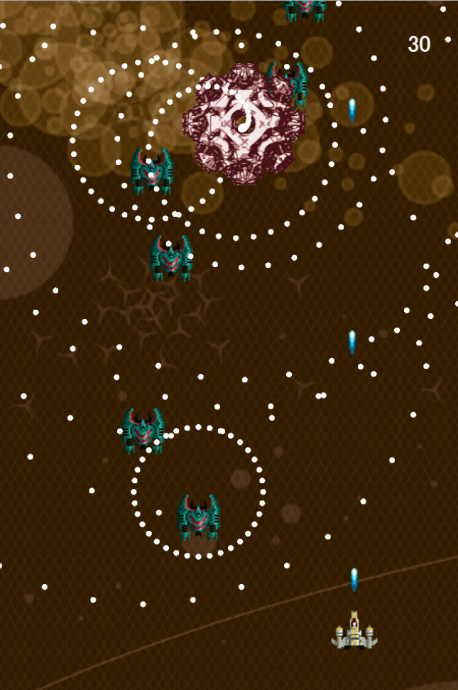

Slide 5
フルスクラッチで
全て作れ！

Slide 6
はムチャぶり
なので…

Slide 7
作りやすい
環境を
調べてみた

Slide 8
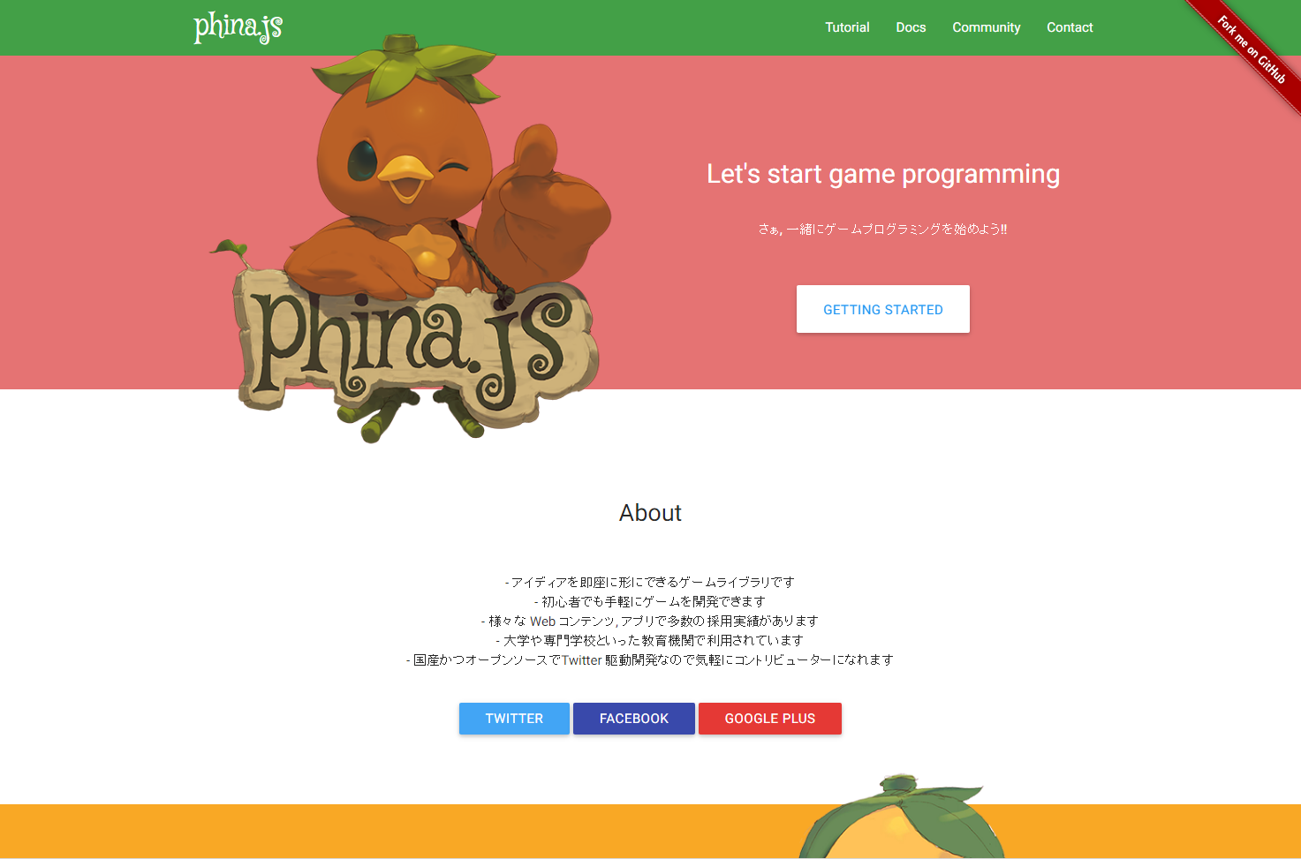

Slide 9
JavaScript

Slide 10
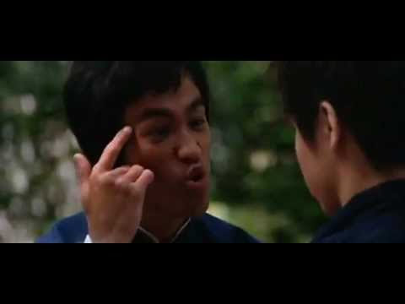
考えるな！感じろ！
Don't think! Feel!

Slide 11
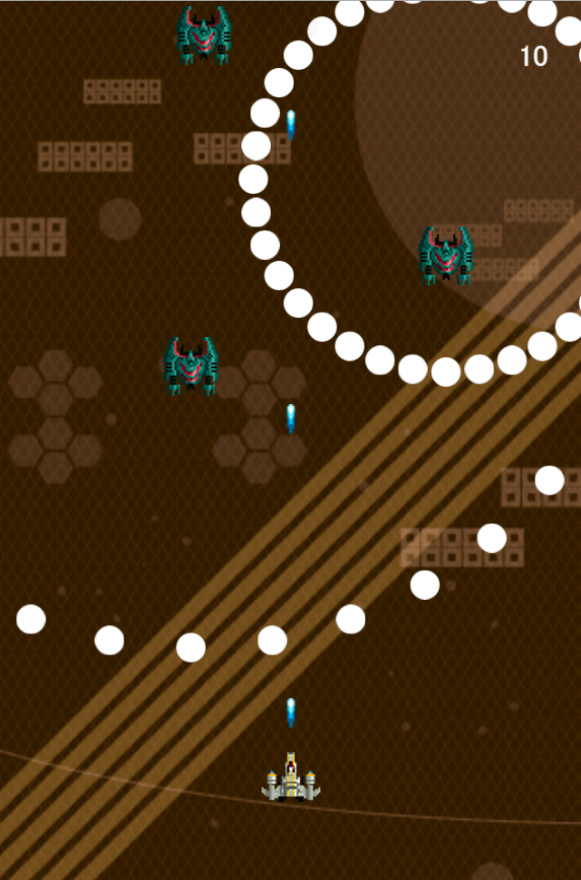
サンプルに
シューティングが！

Slide 12
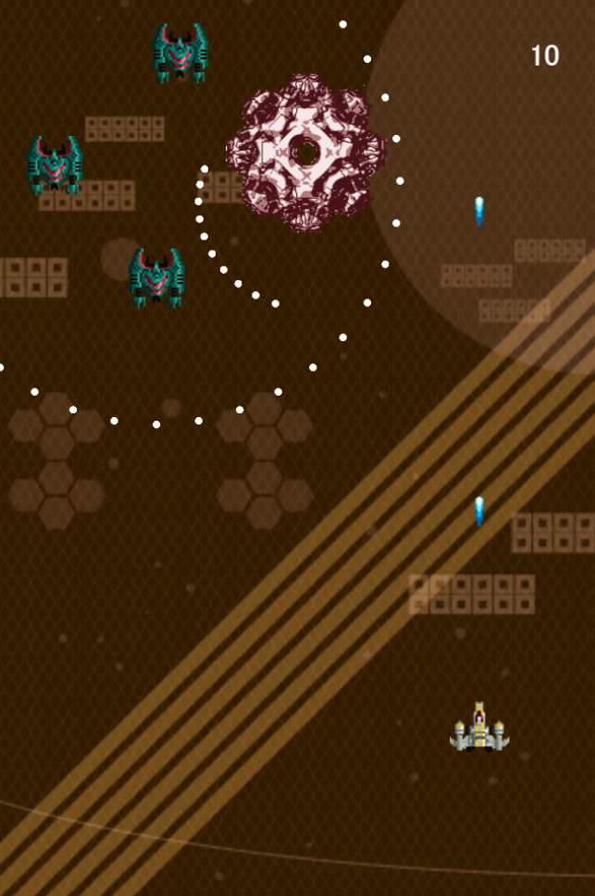
くやしいので
ボスキャラ
追加してみた

Slide 13
弾幕STG
サンプルがあるので、書き換えて素敵な弾幕ゲームを作れ
ボスキャラは10発しか弾を出さないのを十分たくさん増やせ
弾の管理方法が非効率なので、弾の管理をプールアロケーターで効率化せよ
後は、できる限りカッコよくせよ

Slide 14
プールアロケーター
一定のサイズでメモリを確保すれば十分なことが多い
多くの一定サイズのメモリ(プール)を先に確保して割り当て
連結リストで空いている要素を管理
O(1)でメモリの確保・解放が可能
空いた先のメモリを次のアドレス指定に使えば、追加メモリは連結リストの先頭アドレス分だけで良い
空き要素の連結リスト
使用中
空き
空いた！
連結リストの先頭に登録
メモリの解放処理

Slide 15
ファイル
サンプル置き場
Delivery(V:)\art\game\[2016]ゲーム(機)アーキテクチャ論\[0607]演習1\src
提出
Weekly(W:)\art\game\[2016]ゲーム(機)アーキテクチャ論\[0607]演習1\g学籍番号_名前

Slide 16
ソースコード
解説

